Slide 1
Lecture 15 – BJT-part2
Chapter 6 from Microelectronic Circuits Text by Sedra and Smith
Oxford Publishing

Slide 2
BJT 电路直流分析
2
基于 BJT 的“电流电压”约束关系
基于基本电路原理与分析方法
为简单起见，
若无明确说明，直流分析时一般我们不考虑厄雷效应
开启时，|V_{BE}| = 0.7 V
饱和区 |V_{CE}| = 0.2 V
放大区 V_{C} > V_{B} – 0.4 V (npn) 或 V_{C} < V_{B} + 0.4 V (pnp)
假设-验证
假设工作在放大区，验证C点电压最低不得低于B点－0.4（npn）；或C点电压最高不得高于B点 + 0.4 (pnp)
假设工作在饱和区，验证β小于标称值（β_{forced} < β）

Slide 3
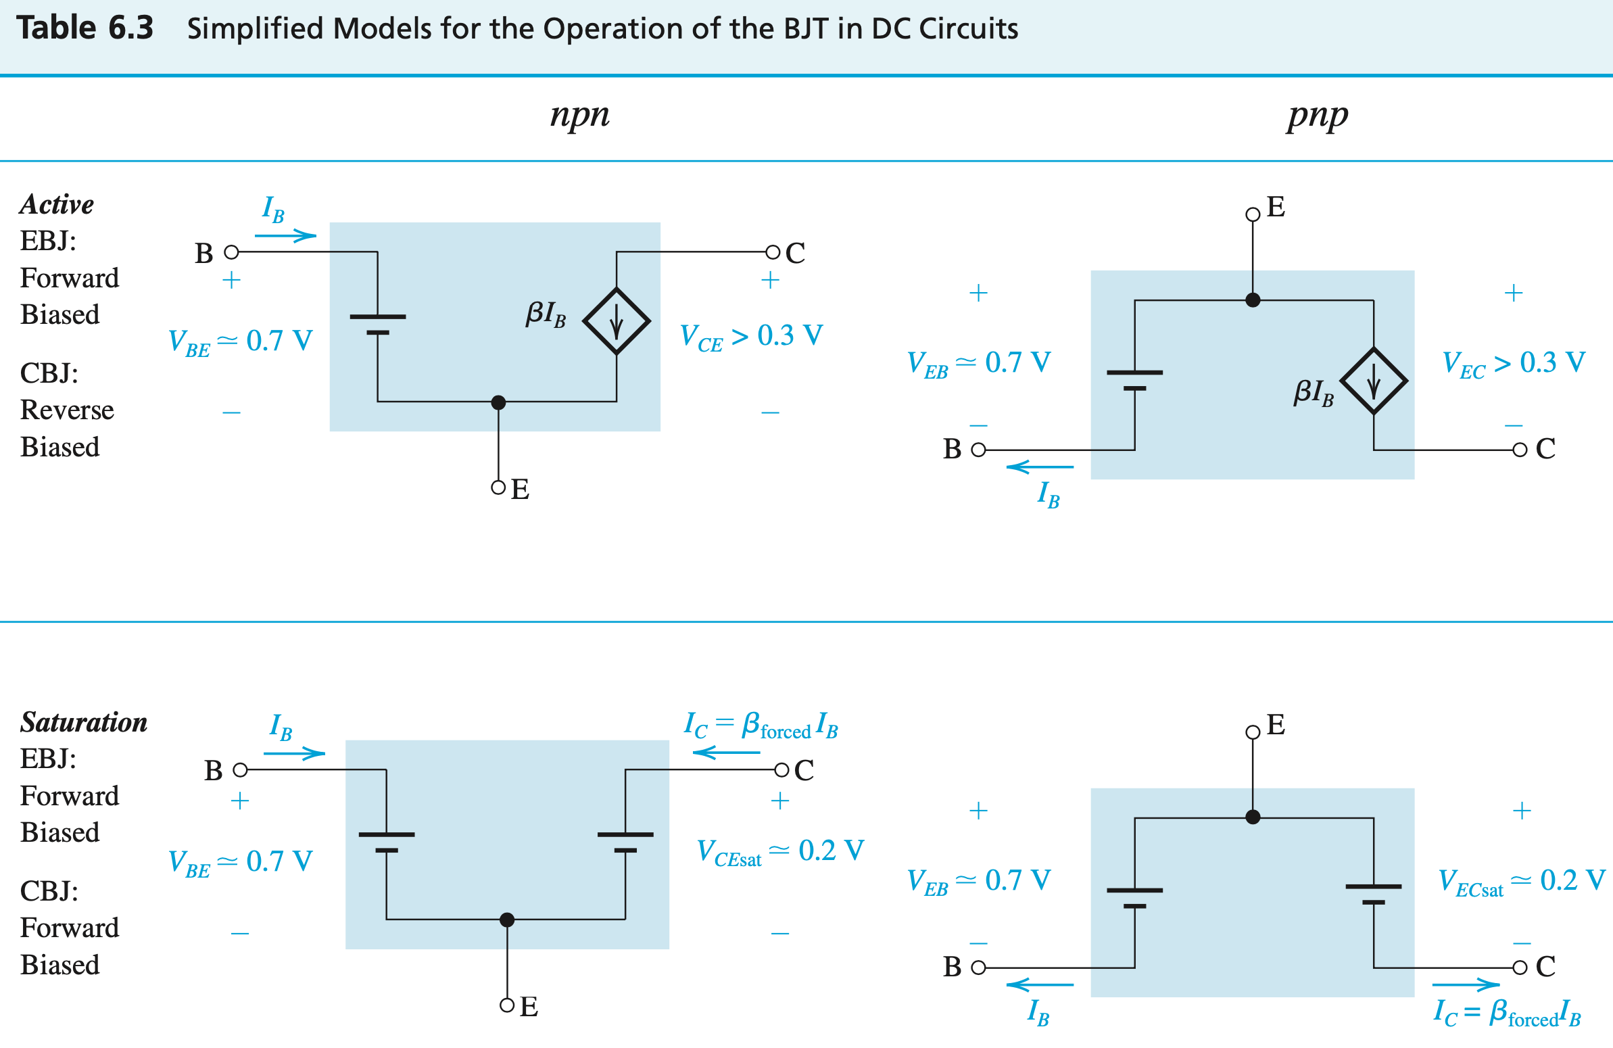
3
BJT 大信号模型

Slide 4
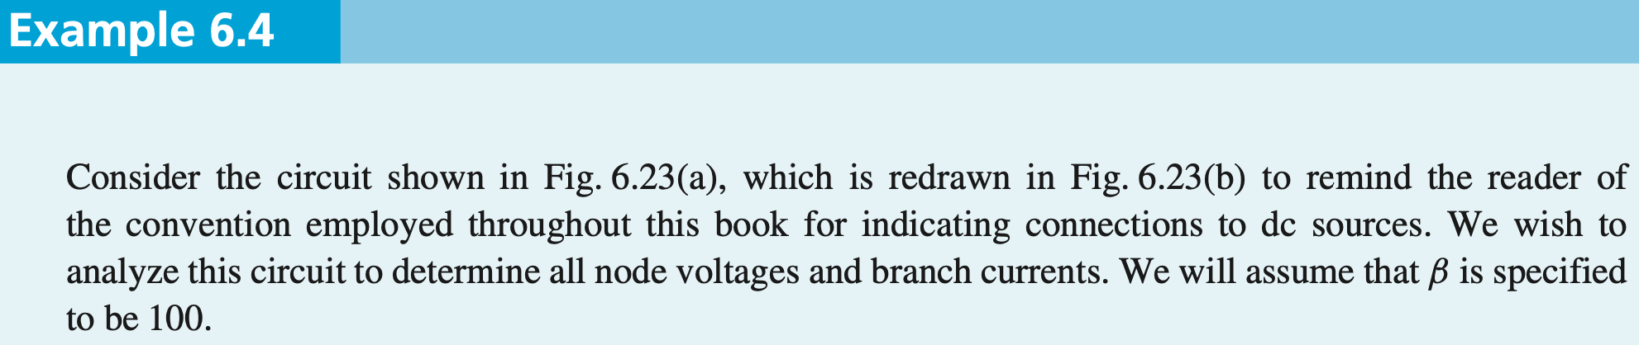
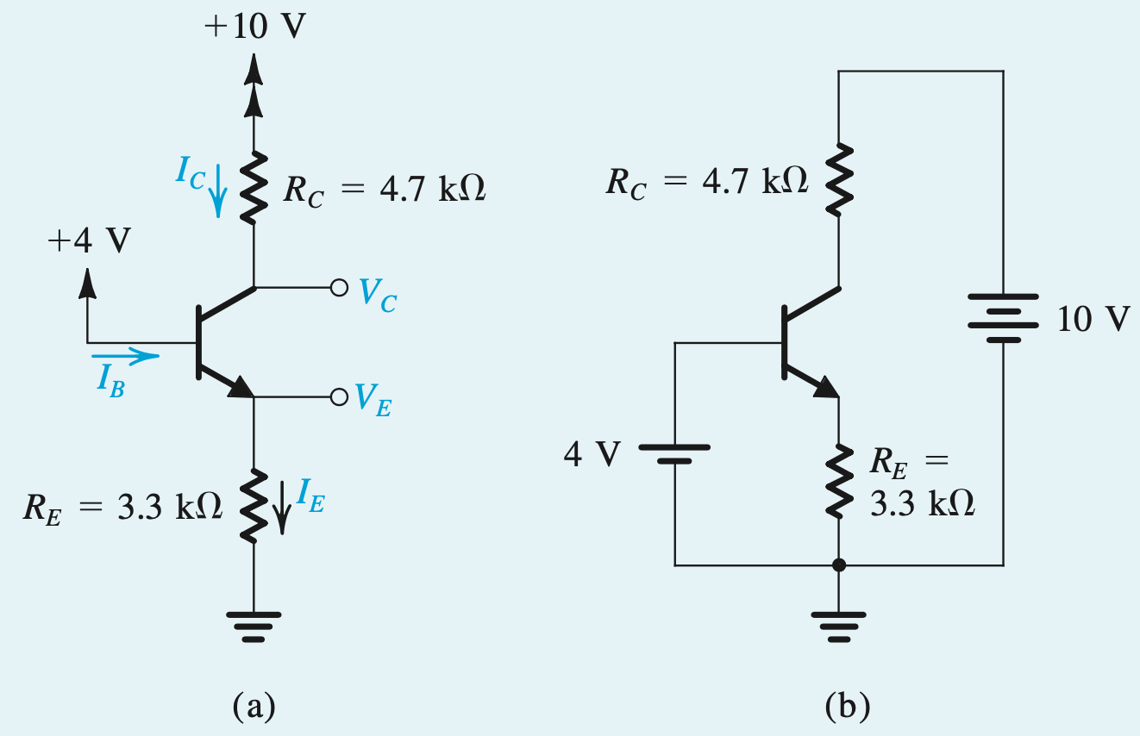
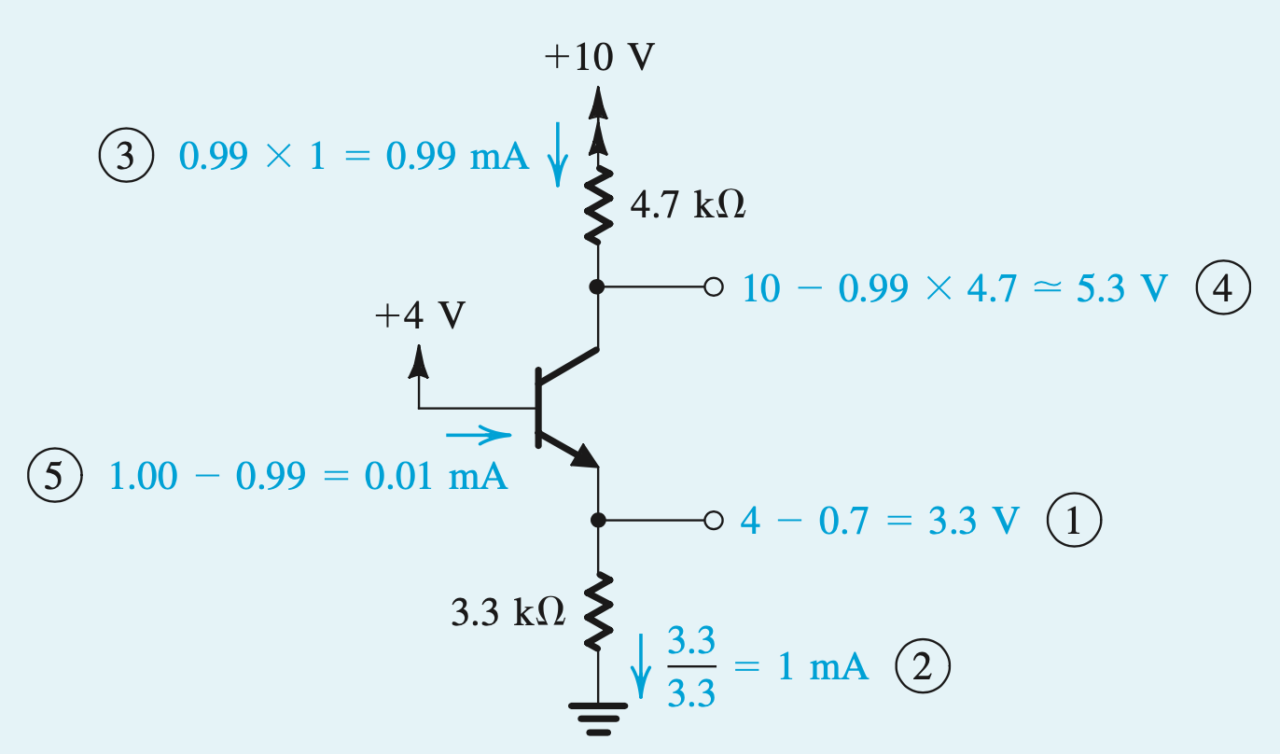
4
假设工作在放大区，β=100
验证是否在放大区
5.3V 高于 下限（4 – 0.4）V
E点电压应该比B点要低，假设管子开启，V_{BE}=0.7V
假设管子off，则i_{E}=0 → V_{E} = 0 → V_{BE} = 4 → 足以使管子开启，矛盾
养成在电路图上直接进行分析的习惯

Slide 5
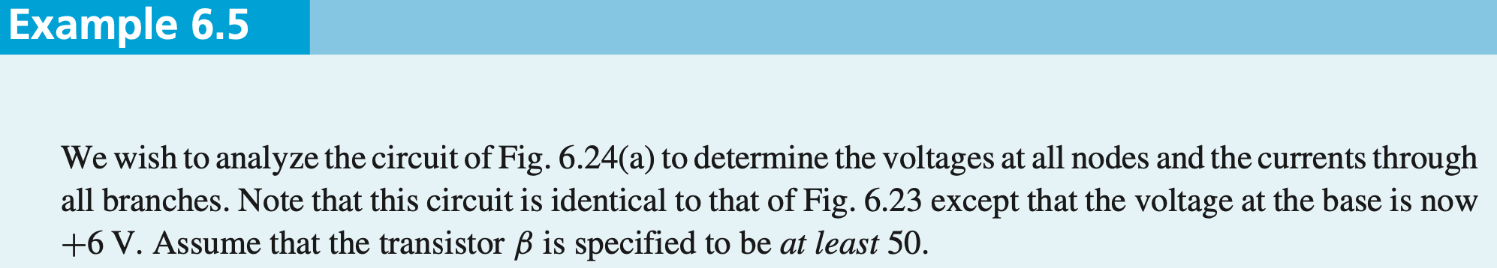
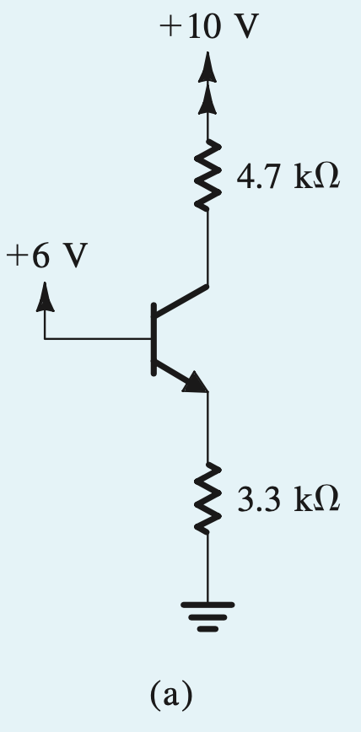
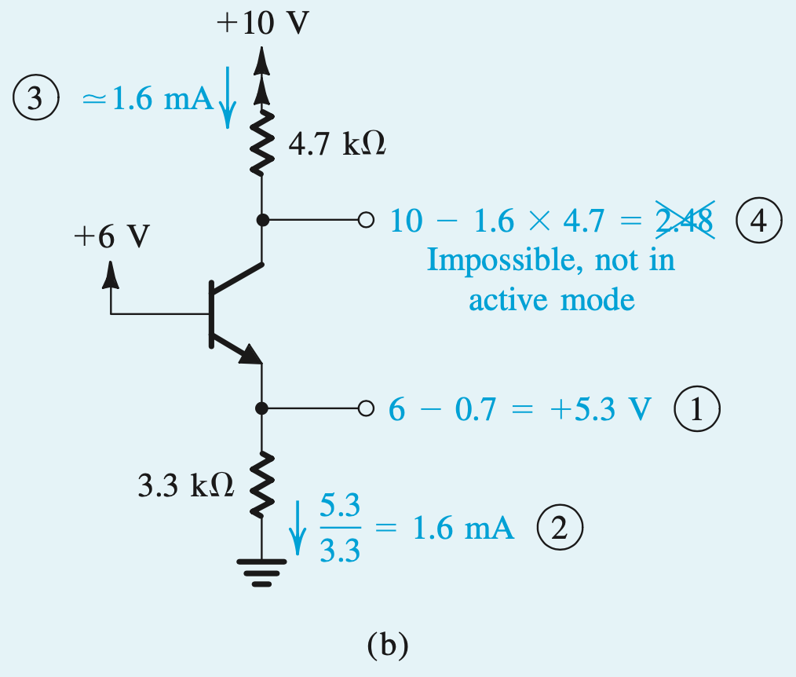
5
假设工作在放大区，β较大，α≈1
验证是否在放大区（C点电压最低不得低于6-0.4）
假设错误，所以不是工作在放大区 → 工作在饱和区
管子开启

Slide 6
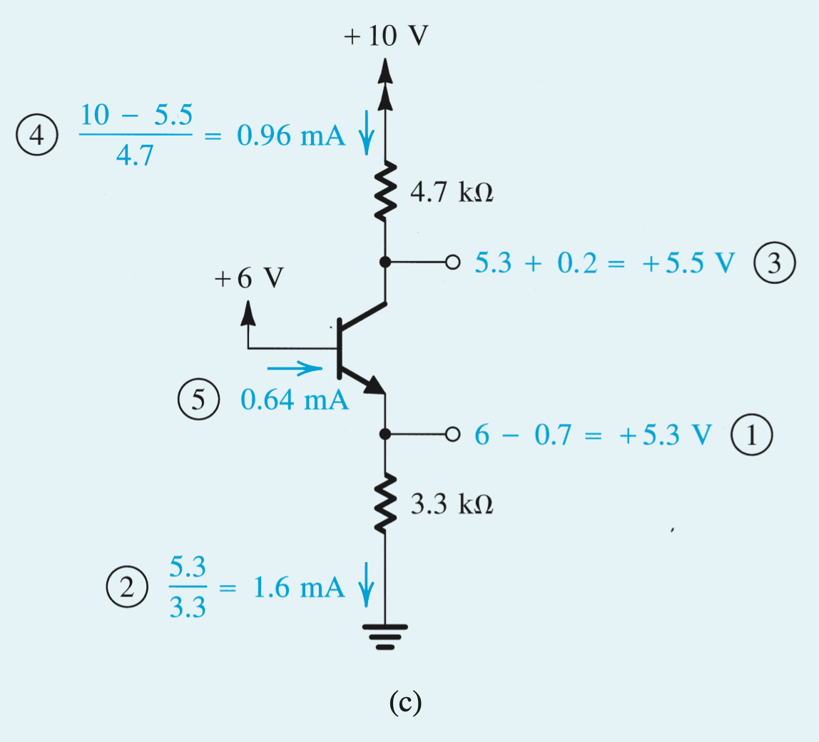


6
根据C点电压计算i_{C}
假设工作在饱和区，V_{CE}= 0.2V
$$i_{B}=i_{E}−i_{C}$$
管子开启
验证β，应小于50
$$β=\frac{i_{C}}{i_{B}}=1.5$$

Slide 7
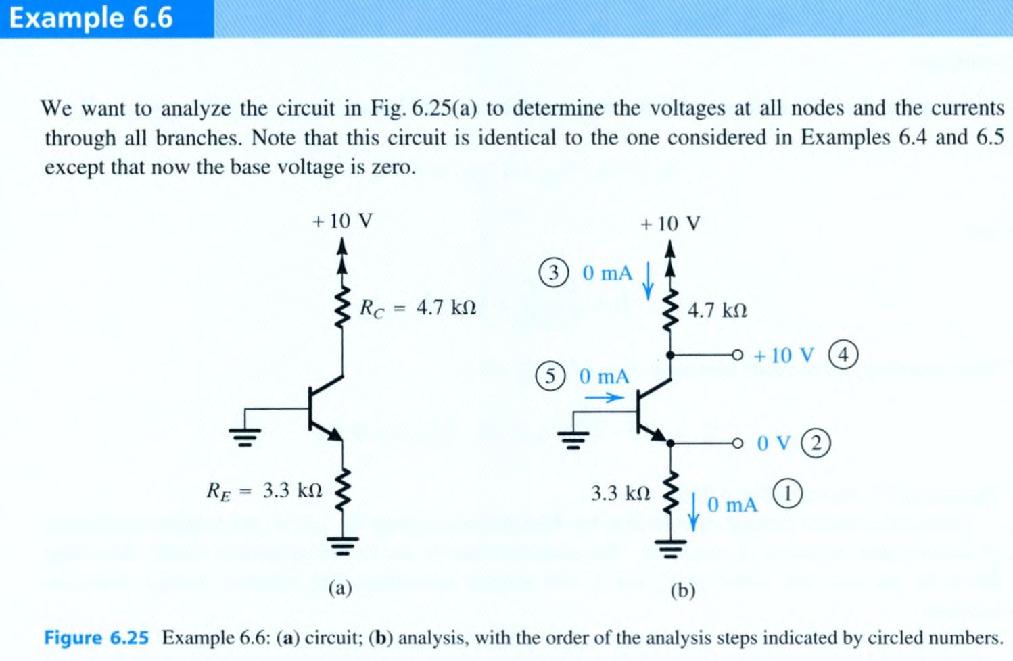
7
管子没有开启
若开启，E点电压-0.7V，电流从地流到E，再流到B，与正偏pn结电流只能从p到n矛盾

Slide 8
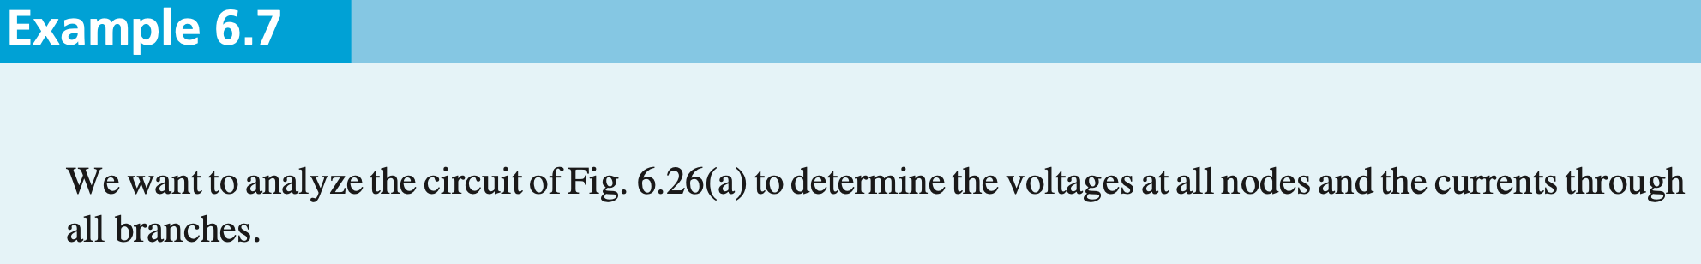
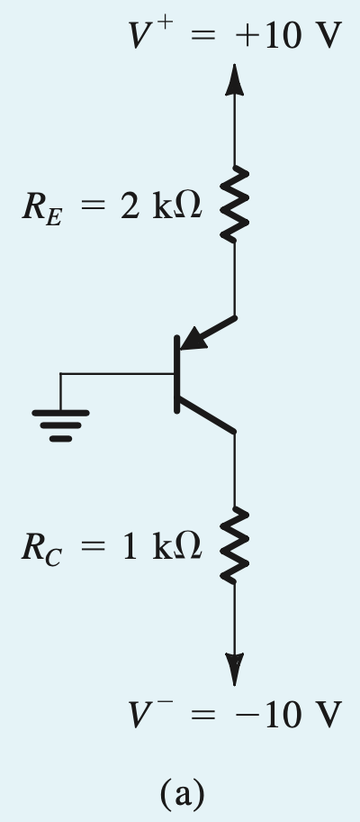
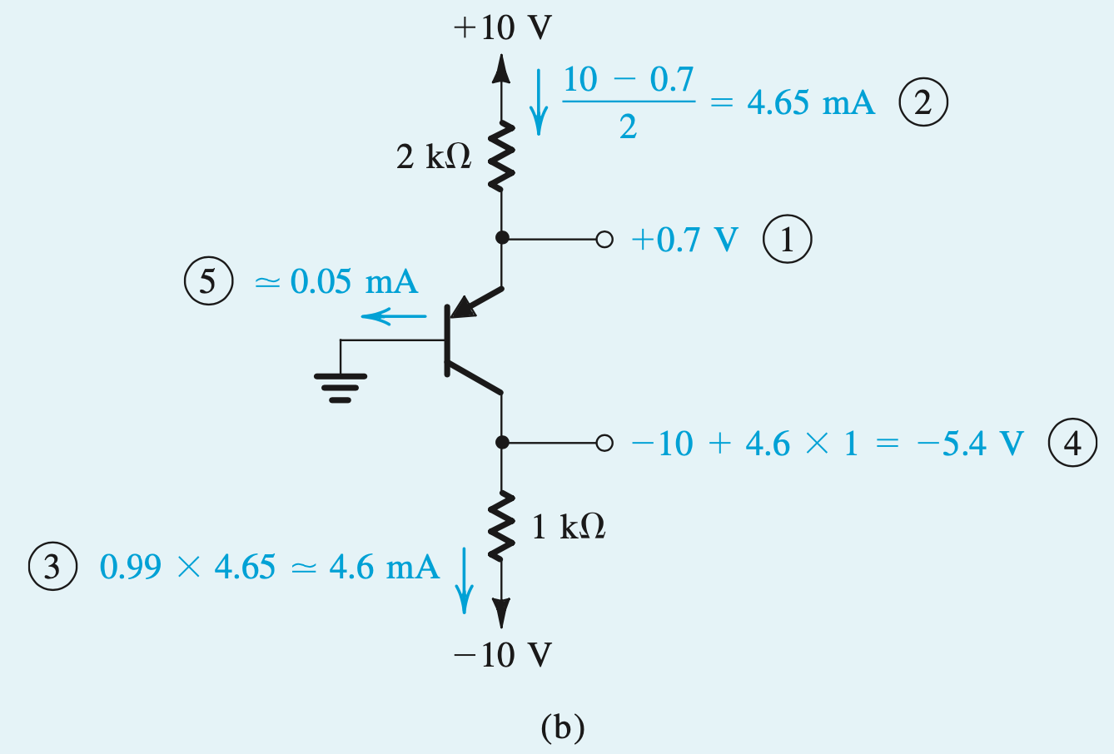
8
但β值会影响i_{B}值
管子开启
验证是否在放大区（C点电压最高不得高于0+0.4）
假设工作在放大区
i_{C}≈i_{E}
（没有给出β值，在放大区时可假设为100，不影响C点电压，即不影响管子是否在放大区的验证）
β并不是个良好的设计参数（ill-specified parameter），作为电路设计者，应尽量避免设计的电路性能依赖于β值
* 该电路，β若变化15% → 115，不影响i_{C}，也不影响工作区域

Slide 9
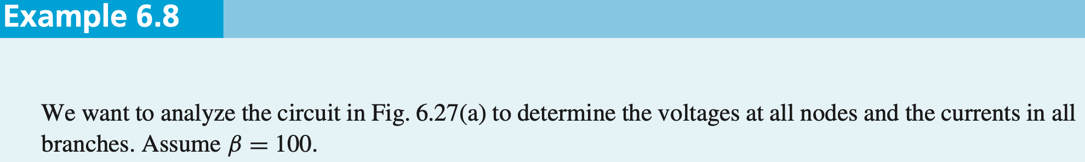
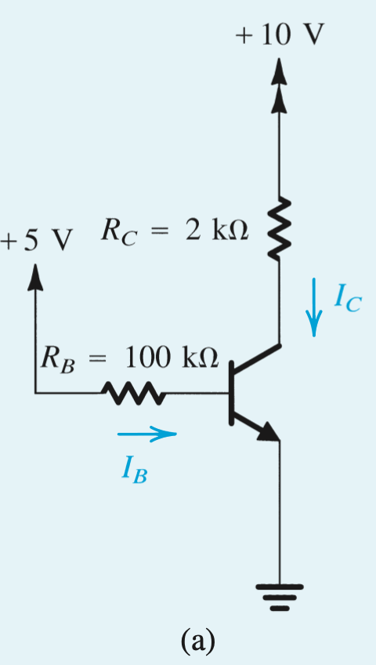
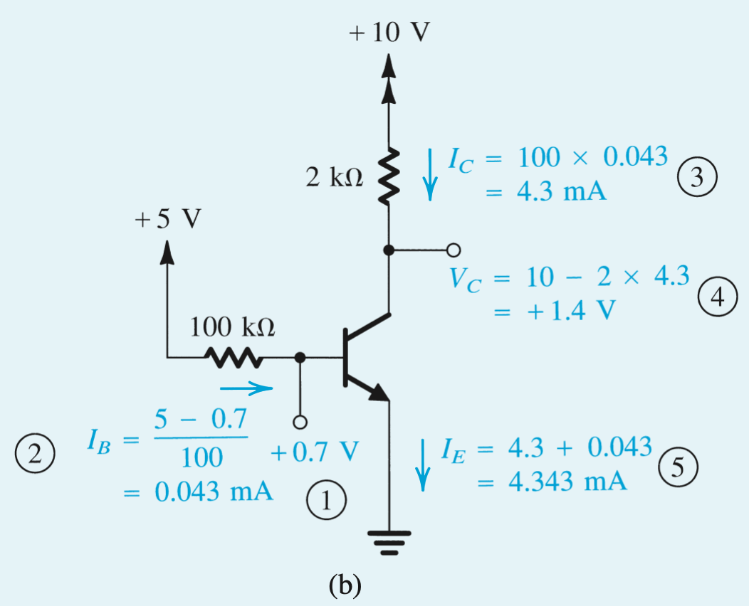
9
* 该电路，β若变化15% → 115，i_{C}也会变化15% →4.94，V_{C}下降→0.12，管子进入饱和区，所以该电路结构是一个bad design（电路的i_{C}是主要参数，不能依赖于β）
假设工作在放大区，β=100
验证是否在放大区（C点电压最低不得低于0.7 – 0.4）
管子
开启

Slide 10
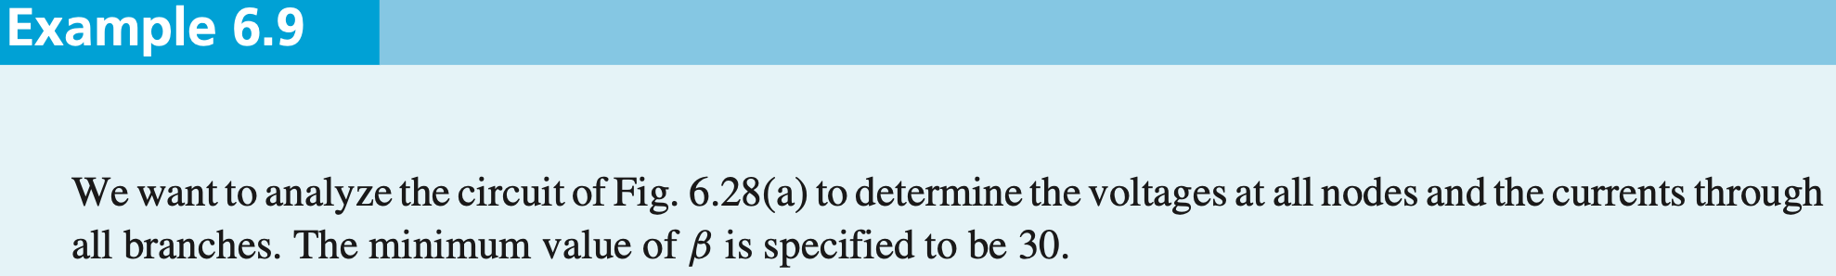
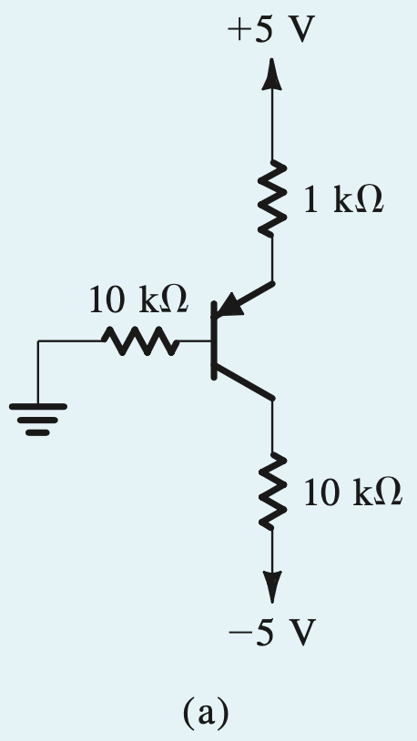
10
假设工作在放大区
B点电压略高于0V → E点电压约等于0.7 V
→ i_{E} ≈ 4.3 mA → i_{C} ≈ 4.3 mA → V_{C} ≈ -5 + 43 V 不合理

Slide 11
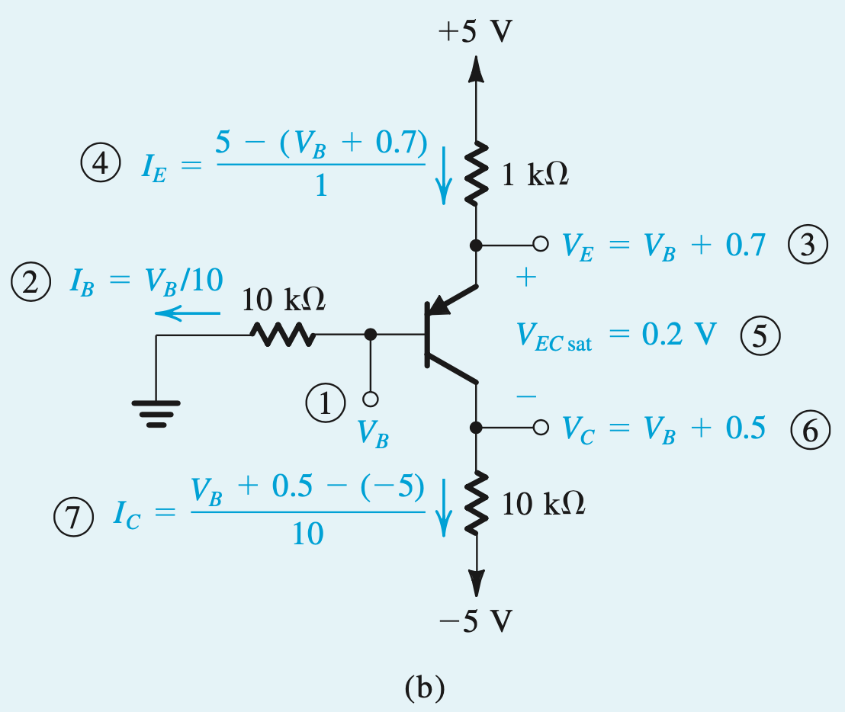
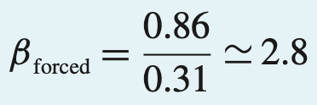
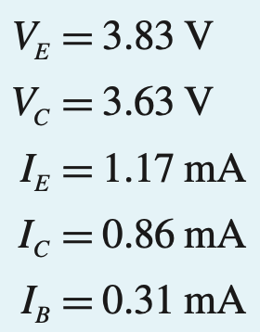


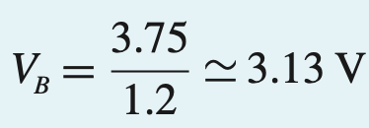
11
假设工作在饱和区
< 30 合理

Slide 12
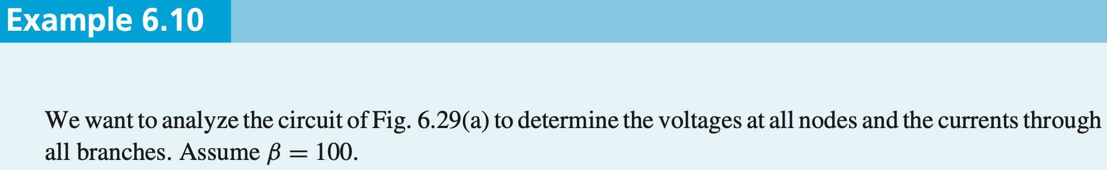
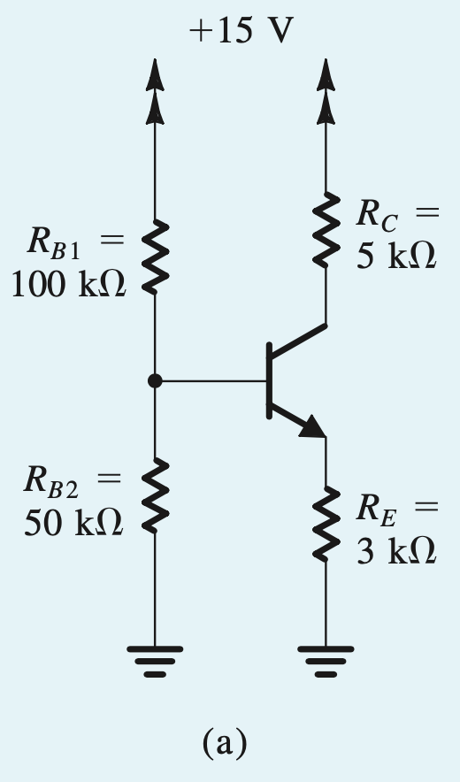
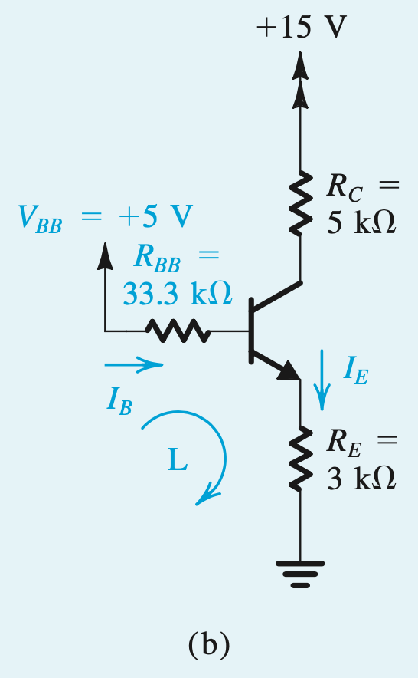

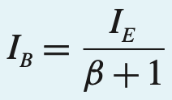
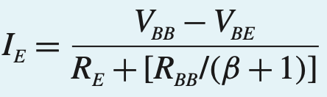









12
①采用戴维南等效（回忆下MOSFET类似结构的分析）
②对loop L 写KVL方程（注意流过R_{BB}的电流与流过R_{E}的电流不同）
③假设工作于放大区
$$V_{E}=I_{E}×R_{E}=3.87 \text{V}$$
$$V_{B}=V_{E}+V_{BE}=4.57 \text{V}$$
高于下限（4.57 －0.4），合理

Slide 13
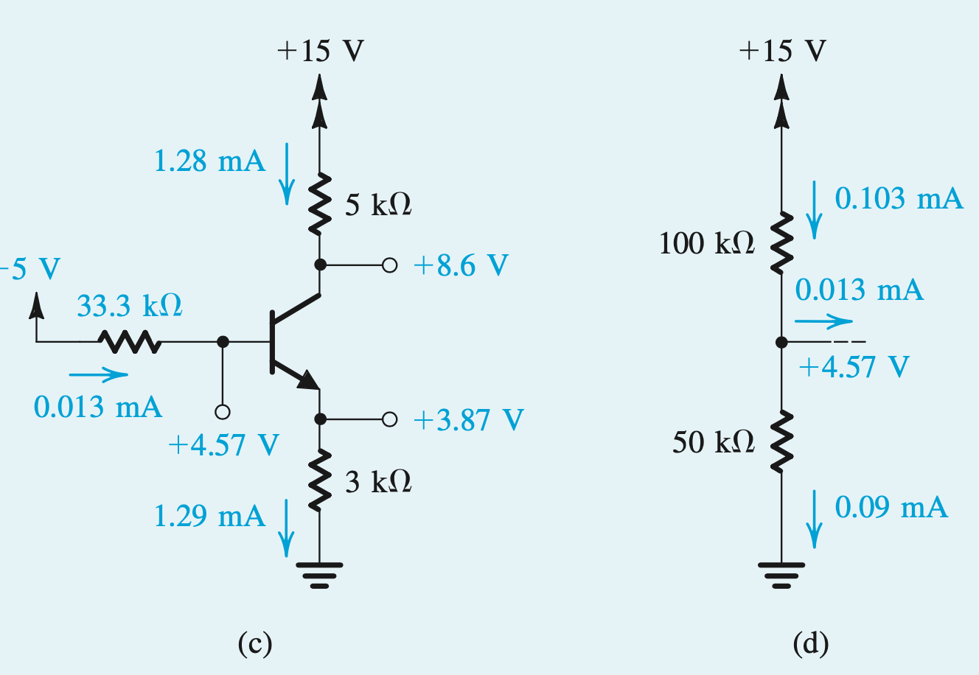
13
④分析R_{B1}、R_{B2}分支的电压电流

Slide 14
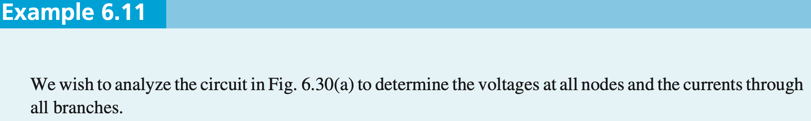
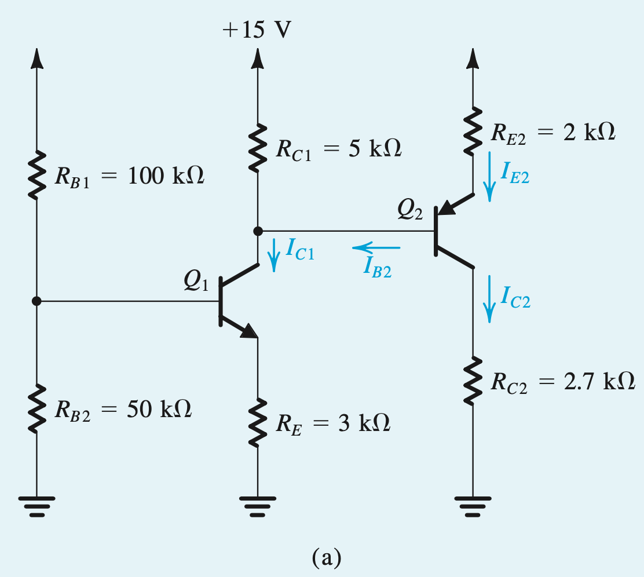
14
在上题的基础上再加了一个stage

Slide 15
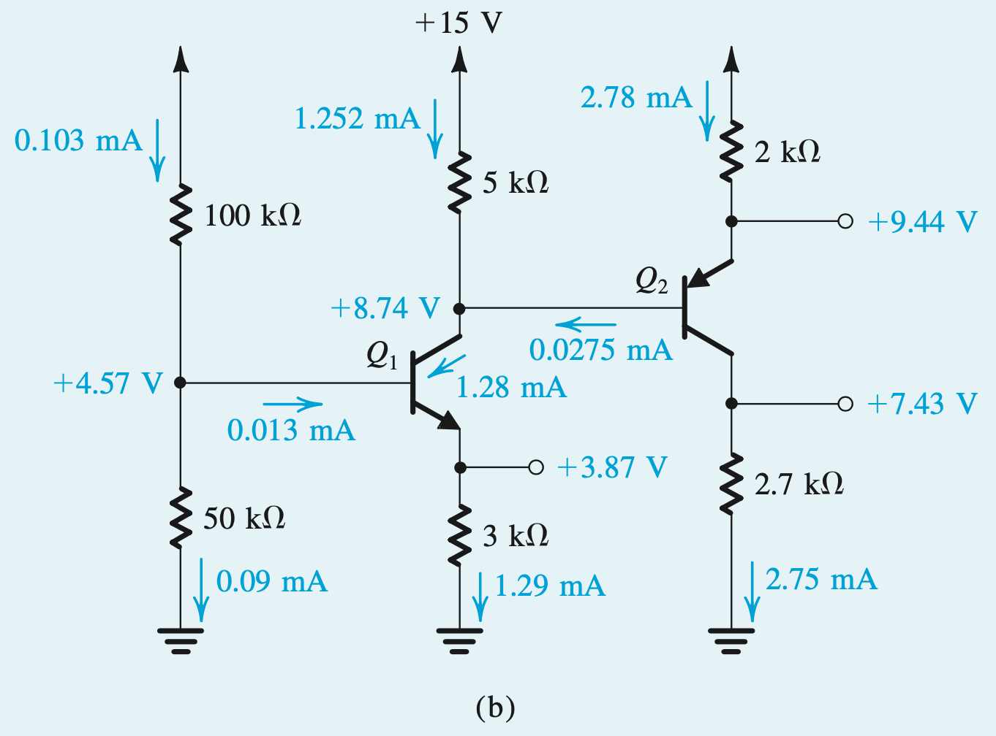
15
①假设Q1还是工作在放大区
红色区域内的分析与上个例题一致
对A点应用KCL，Q1的i_{C}不变（由i_{B}决定），流过5kΩ的电流变小（因Q2的i_{B}很小，所以电流只有微小变化），A点电压略微上升，更符合在放大区的要求。
A
②Q2的发射极通过2kΩ接到+15V，Q2开启
若不开启，电流为0，发射极电压为15V，矛盾

Slide 16
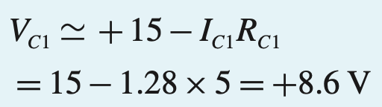


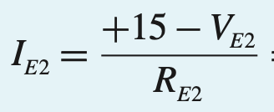
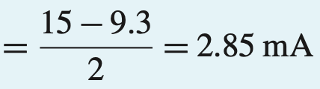





16
③因为Q2的i_{B}很小，先做一阶近似，忽略Q2 i_{B}的影响
A
假设Q2工作在放大区
7.62 < 8.6 + 0.4 ✅

Slide 17
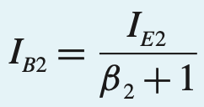
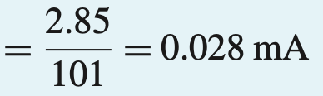


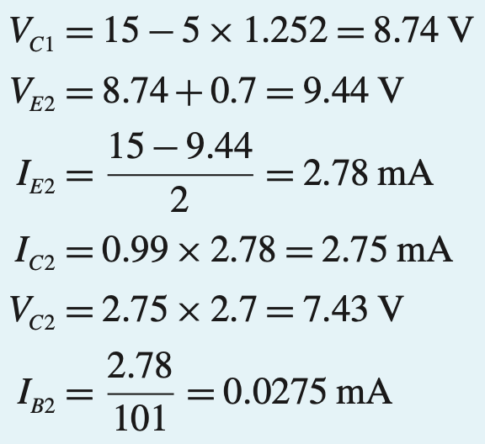
17
④忽略了Q2的i_{B}导致了多少误差？
A
考虑i_{B2}的值，重新进行迭代计算
为了获得更精确的值，可以再次进行迭代

Slide 18
18
⑤观察分析，有必要进行迭代，以获得更精确的结果吗？
必要性不大
我们手动分析电路时，追求的是
快速计算
培养对电路的直觉
所以允许适当的误差
精确的数值计算，交给EDA软件
从估算的角度，工作在放大区的晶体管，α可以用1近似，i_{E}可用i_{C}近似

Slide 19
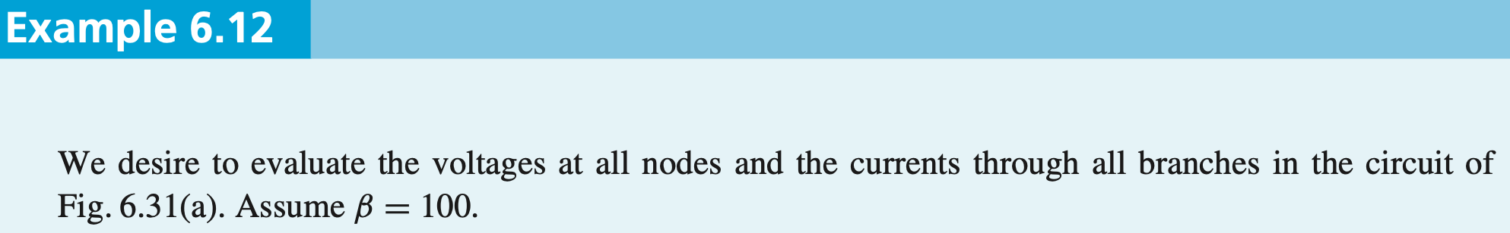
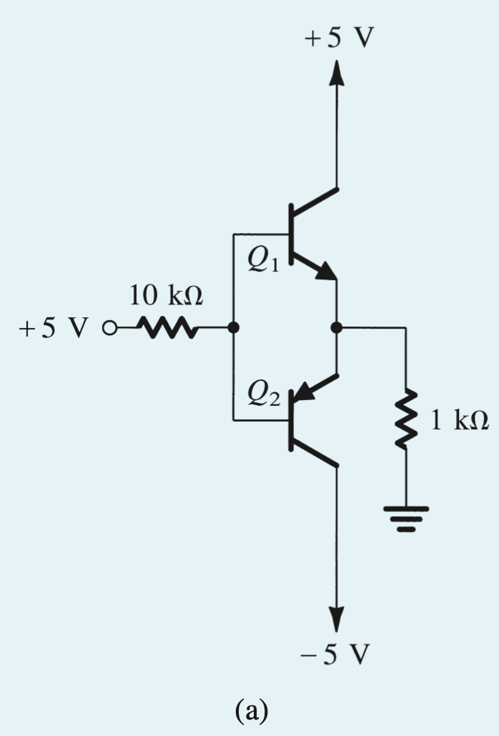
19
①分析两个晶体管是 on 还是 off
初步判断，基极接到 +5V，Y点电压不太可能高于X点电压，Q2 off，进一步分析如下：
若两个都off，V_{Y}=0，V_{X}=5V → Q1 on，矛盾
若两个都on，从Q1看，V_{X} >V_{Y}，从Q2看V_{X} < V_{Y}，矛盾
若Q1 off，Q2 on， V_{X} < V_{Y} < 0 V，电流从X流向5V，矛盾
所以，只能是Q1 on，Q2 off
X
Y
②分析Q1是工作在放大区还是饱和区？
X点电压小于5 V，而Q1 的C接在5V，所以工作在放大区（放大区的条件：C点电压的下限是B点-0.4V）

Slide 20
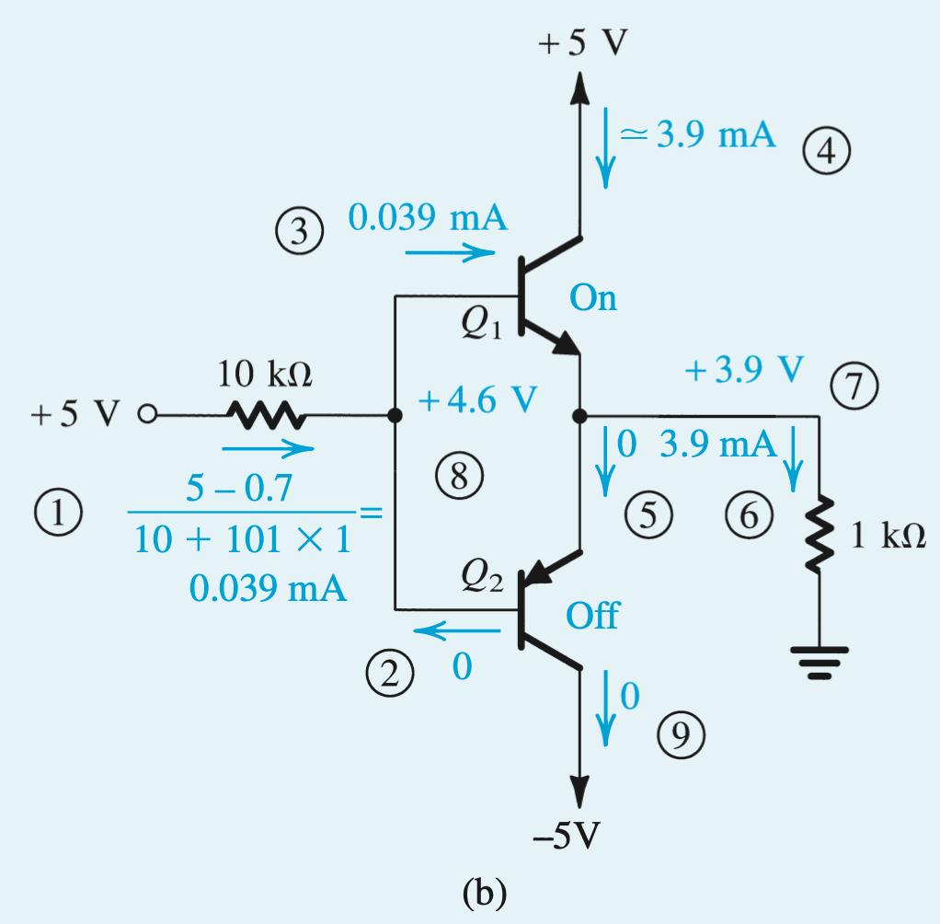
20

Slide 21
作业

Slide 22
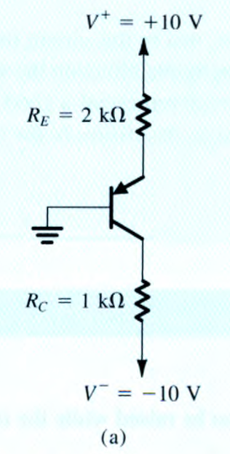

Slide 23
